Slide 1





BAB 3
PIAGAM DAN KODE ETIK
Dosen Mata Kuliah :
Jaka darmawan, S.E.,Ak., M.Ak.,MMT,CA,CPA,CM
akuntansi.darmajaya.ac.id

Slide 2
BAB 3 PIAGAM DAN KODE ETIK
3.1 Piagam
  3.1.1 Piagam Pengertian Audit
  3.1.2 Tujuan, Wewenang Dan Tanggung Jawab
  3.1.3 Manfaat Piagam Audit
  3.1.4 Pernyataan Piagam Audit
3.2 Kode Etik
  3.2.1 Prinsip
  3.2.2 Aturan Prilaku
  3.2.3 Aturan Lain Pada Auditor Internal Pemerintah
akuntansi.darmajaya.ac.id

Slide 3
3.1 Piagam
Piagam Audit adalah dokumen resmi dan mengikat yang menetapkan landasan kerja bagi unit audit internal dalam sebuah organisasi. Dokumen ini menjadi dasar hukum dan operasional yang menjelaskan peran, kedudukan, serta hubungan antara unit audit internal dengan manajemen, dewan pengawas, dan seluruh komponen lainnya di dalam organisasi. Piagam Audit juga memastikan bahwa kegiatan audit internal dilaksanakan sesuai dengan standar profesi yang berlaku dan sejalan dengan tujuan strategis organisasi.
Sederhananya, ini seperti “Kontrak Kerja” atau “Aturan Main” bagi tim audit internal supaya jelas batas dan kekuatannya
akuntansi.darmajaya.ac.id

Slide 4

3.1.1 Pengertian Piagam Audit
Pengertian Piagam Audit lebih rinci dapat diartikan sebagai pernyataan tertulis yang mendefinisikan esensi dari keberadaan unit audit internal. Secara khusus, piagam ini menjelaskan:
Identitas resmi unit audit internal dan organisasi yang diwadahi
Ruang lingkup tugas dan tanggung jawab yang harus dipenuhi
Kedudukan unit audit internal dalam struktur organisasi
Prinsip dasar yang menjadi acuan dalam pelaksanaan audit
Hubungan yang harus dibangun dengan berbagai pihak terkait (stakeholder) dalam dan luar organisasi.
Sebagai dokumen dasar, piagam audit harus disetujui oleh pihak berwenang (seperti dewan direksi atau pimpinan organisasi) untuk memastikan validitas dan ketaatan yang tinggi dari seluruh elemen organisasi terhadap isi yang terkandung di dalamnya.
akuntansi.darmajaya.ac.id

Slide 5
3.1.2 Tujuan, Wewenang, dan Tanggung Jawab
Tujuan utama dari Piagam Audit adalah untuk:
Menciptakan pemahaman yang konsisten dan jelas di seluruh organisasi mengenai peran dan fungsi audit internal.
Memastikan bahwa kegiatan audit internal dilaksanakan untuk mendukung pencapaian tujuan organisasi, bukan hanya sebagai aktivitas pengawasan semata.
Menjamin bahwa audit internal beroperasi sesuai dengan standar internasional atau nasional audit (seperti Standar Audit Internal Dunia atau Standar Audit Pemerintah Indonesia).
Memperkuat kredibilitas dan independensi unit audit internal di mata pihak terkait.
akuntansi.darmajaya.ac.id

Slide 6
Wewenang dan Tanggung Jawab
Wewenang yang diberikan melalui Piagam Audit meliputi:
1. Hak untuk mengakses semua jenis dokumen, catatan keuangan, data operasional, serta informasi lainnya yang relevan dengan audit, tanpa batasan kecuali yang diatur oleh peraturan hukum.
2. Hak untuk melakukan wawancara dengan setiap anggota organisasi (dari level staf hingga pimpinan) untuk mendapatkan klarifikasi atau informasi tambahan dalam rangka audit.
3. Hak untuk masuk ke seluruh area fasilitas organisasi yang terkait dengan objek audit.
4. Hak untuk melaporkan temuan audit, kesimpulan, dan rekomendasi secara langsung kepada pimpinan organisasi atau dewan pengawas, tanpa harus melalui perantara yang dapat mempengaruhi isi laporan.
5. Hak untuk mendapatkan dukungan sumber daya (manusia, anggaran, teknologi) yang diperlukan untuk menjalankan tugas audit secara efektif.
Tanggung jawab yang harus dipenuhi oleh unit audit internal berdasarkan Piagam Audit antara lain:
1. Melaksanakan semua kegiatan audit dengan prinsip profesionalisme, objektifitas, dan integritas.
2. Menjaga kerahasiaan semua informasi yang diperoleh selama proses audit, kecuali jika ada kewajiban hukum untuk mengungkapkannya.
3. Menyusun rencana audit tahunan yang selaras dengan risiko dan prioritas organisasi, serta mendapatkan persetujuan dari pihak berwenang.
4. Memberikan laporan audit yang akurat, tepat waktu, dan jelas, yang mencakup temuan, analisis dampak, serta rekomendasi perbaikan.
5. Melakukan tindak lanjut terhadap rekomendasi audit untuk memastikan bahwa perbaikan telah dilakukan oleh pihak yang bersangkutan.
6. Mengembangkan kapasitas sumber daya manusia audit internal agar selalu kompeten dan mengikuti perkembangan standar serta praktik terbaik di bidang audit.
akuntansi.darmajaya.ac.id

Slide 7
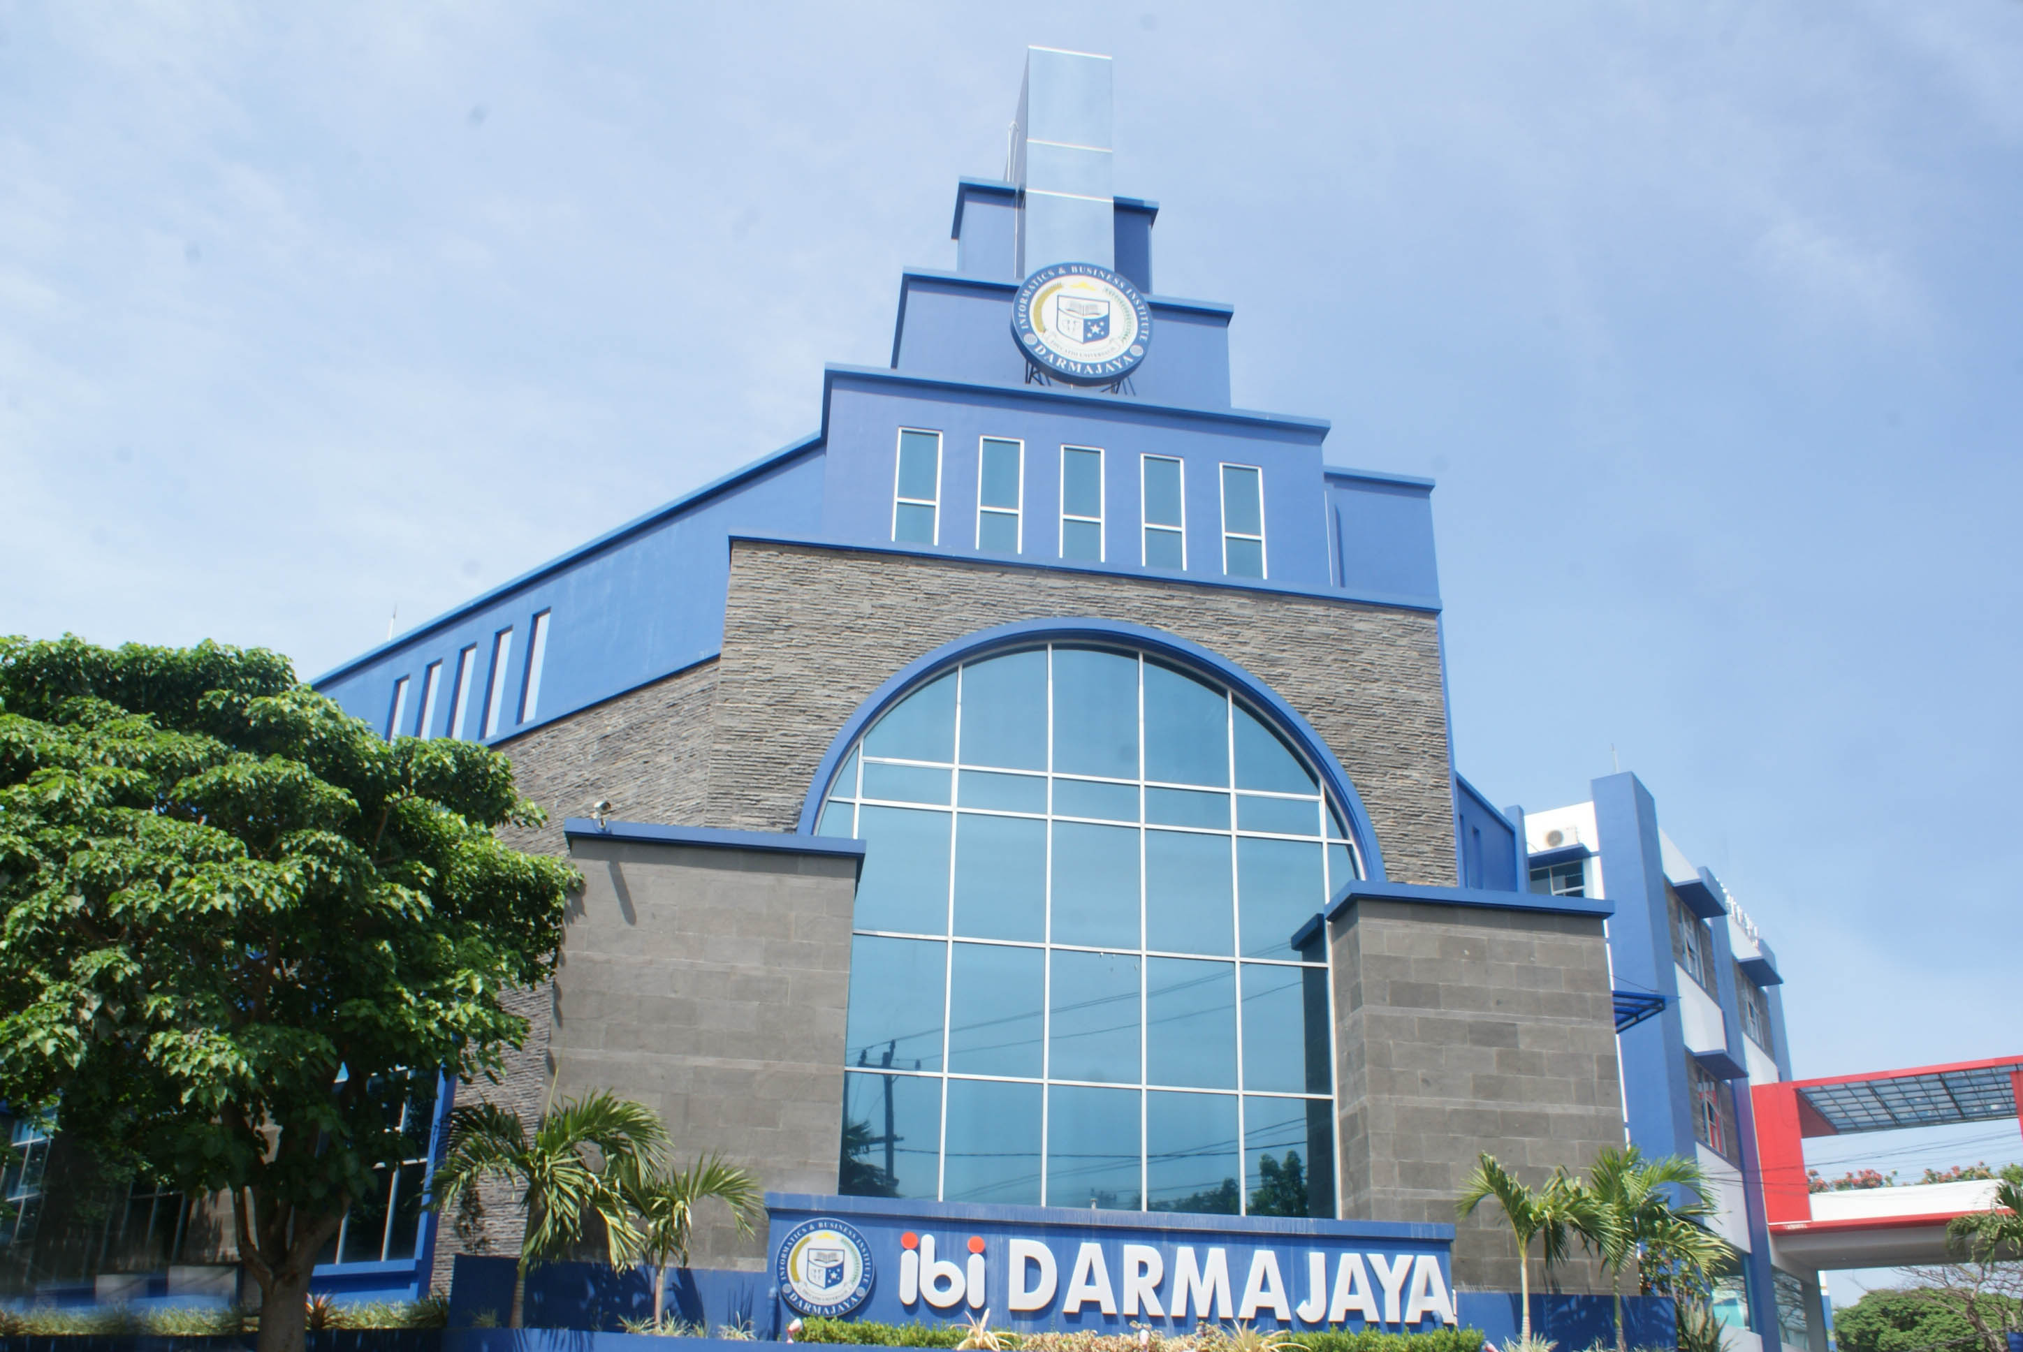
3.1.3 Manfaat Piagam Audit
Manfaat Piagam Audit sangat luas dan dirasakan oleh berbagai pihak, antara lain: Bagi Organisasi 1. Menetapkan kerangka kerja yang jelas untuk pengelolaan risiko, pengendalian internal, dan tata kelola organisasi.
2. Meningkatkan kepercayaan dari pemilik usaha, investor, pemerintah, dan masyarakat terhadap proses pengelolaan organisasi.
3. Mengurangi potensi konflik atau kesalahpahaman antara unit audit internal dengan bagian lain dalam organisasi
4. Memastikan bahwa sumber daya yang dialokasikan untuk audit internal memberikan nilai tambah yang nyata bagi organisasi.
akuntansi.darmajaya.ac.id

Slide 8
Bagi Unit Audit Internal
1. Menjadi dasar hukum yang kuat untuk menjalankan tugas dan wewenang, sehingga dapat melindungi auditor dari gangguan atau penghalangan yang tidak perlu.
2. Memberikan arahan yang jelas tentang fokus dan prioritas kerja, sehingga kegiatan audit tidak menyimpang dari tujuan utama organisasi.
3. Meningkatkan profesionalisme dan kredibilitas unit audit internal di mata pihak eksternal dan internal.
4. Memfasilitasi proses perencanaan dan penganggaran kegiatan audit.
Bagi Pihak Terkait Lain (Manajemen, Karyawan, Pemerintah, dll.) 1. Memberikan kejelasan tentang apa yang dapat diharapkan dari unit audit internal, termasuk jenis layanan yang diberikan dan cara kerja yang diterapkan.
2. Memfasilitasi koordinasi antara unit audit internal dengan bagian lain, seperti departemen keuangan, hukum, atau operasional.
3. Bagi organisasi pemerintah, piagam audit juga menjadi bukti komitmen terhadap transparansi dan akuntabilitas dalam pengelolaan uang negara.
akuntansi.darmajaya.ac.id

Slide 9
3.1.4 Pernyataan Piagam Audit
Pernyataan Piagam Audit adalah bagian inti dari dokumen piagam yang menyampaikan isi penting secara ringkas namun komprehensif. Isi yang biasanya terkandung dalam pernyataan piagam audit meliputi:
Identitas Organisasi dan Unit Audit Internal: Menyebutkan nama organisasi dan nama resmi unit audit internal yang menjadi subjek piagam.
Tujuan Audit Internal: Menyatakan bahwa tujuan utama audit internal adalah untuk meningkatkan efektivitas tata kelola, pengendalian internal, dan proses operasional organisasi, serta membantu pihak terkait dalam mencapai tujuan organisasi.
Wewenang Audit: Menyatakan hak yang diberikan kepada unit audit internal untuk mengakses informasi, melakukan wawancara, dan melakukan kegiatan lain yang diperlukan untuk audit.
akuntansi.darmajaya.ac.id

Slide 10
Tanggung Jawab Audit: Menyatakan bahwa unit audit internal bertanggung jawab untuk melaksanakan audit sesuai standar profesi, menjaga kerahasiaan informasi, dan memberikan laporan yang akurat serta objektif.
Prinsip Dasar: Menyatakan bahwa audit internal akan dilaksanakan dengan prinsip independensi, objektifitas, integritas, dan profesionalisme.
Penetapan Standar: Menyatakan bahwa semua kegiatan audit akan dilakukan sesuai dengan standar audit yang berlaku (misalnya Standar Audit Internal Profesional Indonesia atau International Standards for the Professional Practice of Internal Auditing).
Pernyataan piagam audit biasanya disampaikan dalam bahasa yang jelas dan tegas, sehingga mudah dipahami oleh seluruh pihak yang berkepentingan. Dokumen ini juga harus diperbarui secara berkala untuk menyesuaikan dengan perubahan struktur organisasi, tujuan strategis, atau peraturan yang berlaku.
akuntansi.darmajaya.ac.id

Slide 11
3.2 KODE ETIK
Kode Etik adalah kumpulan prinsip dan aturan perilaku yang menjadi pedoman moral dan profesional bagi para auditor internal. Dokumen ini menjamin bahwa pelaksanaan tugas audit dilakukan dengan integritas yang tinggi, kredibilitas yang terjaga, dan sesuai dengan standar profesi serta nilai-nilai yang dianut oleh organisasi. Kode Etik juga berperan penting dalam memelihara kepercayaan masyarakat dan pihak terkait terhadap profesi audit internal.
akuntansi.darmajaya.ac.id

Slide 12
3.2.1 Prinsip Kode Etik
Prinsip dasar dalam Kode Etik Audit Internal adalah landasan moral yang harus selalu dijunjung tinggi oleh setiap auditor. Prinsip-prinsip ini meliputi:
IntegritasAuditor harus bertindak dengan jujur, adil, dan bertanggung jawab dalam semua aktivitas profesional. Integritas mencakup kesetiaan terhadap kewajiban profesional dan organisasi, serta menghindari tindakan yang dapat merusak reputasi profesi audit atau organisasi. Auditor juga harus jujur dalam menyampaikan temuan audit dan tidak menyembunyikan informasi penting yang relevan dengan objek audit.
ObjektivitasAuditor harus menjaga sikap netral, tidak memihak, dan bebas dari konflik kepentingan dalam pelaksanaan tugas. Konflik kepentingan dapat muncul dari hubungan pribadi, keuangan, atau profesional yang dapat mempengaruhi pertimbangan atau keputusan auditor. Auditor juga harus menghindari menerima hadiah, fasilitas, atau keuntungan apapun yang dapat mengurangi atau tampaknya mengurangi objektivitas mereka.
Kompetensi dan Perhatian ProfesionalAuditor harus memiliki pengetahuan, keterampilan, dan kemampuan yang sesuai dengan tugas yang diberikan. Mereka juga harus terus meningkatkan kompetensi melalui pendidikan berkelanjutan, pelatihan profesional, dan pengalaman kerja. Selain itu, auditor harus melaksanakan tugas dengan tingkat perhatian dan ketelitian yang tinggi, serta memastikan bahwa pekerjaan yang dilakukan memenuhi standar kualitas yang ditetapkan.
akuntansi.darmajaya.ac.id

Slide 13
4. KerahasiaanAuditor harus menjaga kerahasiaan semua informasi yang diperoleh selama pelaksanaan audit, kecuali jika ada kewajiban hukum untuk mengungkapkannya atau jika ada persetujuan tertulis dari pihak yang berwenang. Informasi yang diperoleh dalam rangka audit tidak boleh digunakan untuk keuntungan pribadi atau untuk merugikan pihak lain. Auditor juga harus menjaga keamanan data dan dokumen audit agar tidak jatuh ke tangan yang tidak berhak.
5. ProfesionalismeAuditor harus bertindak sesuai dengan standar profesi audit internal yang berlaku, peraturan hukum, dan kebijakan organisasi. Mereka juga harus menghormati hak dan martabat setiap individu yang terlibat dalam proses audit, serta menjaga hubungan yang profesional dengan semua pihak terkait. Auditor harus menghindari praktik yang tidak etis atau dapat merusak citra profesi audit.
akuntansi.darmajaya.ac.id

Slide 14
3.2.2 ATURAN PRILAKU
Aturan Prilaku adalah pedoman khusus yang mengubah prinsip dasar kode etik menjadi tindakan yang konkret dan dapat diikuti oleh auditor. Aturan ini lebih rinci dan memberikan panduan jelas tentang apa yang boleh dan tidak boleh dilakukan oleh auditor dalam situasi tertentu:
Aturan Prilaku sehubungan dengan Integritas
Tidak melakukan tindakan yang dapat dianggap tidak jujur, seperti memalsukan data atau menyembunyikan informasi penting.
Tidak terlibat dalam aktivitas yang dapat merusak reputasi organisasi atau profesi audit.
Menyampaikan laporan audit dengan jujur dan jelas, tanpa memanipulasi fakta atau kesimpulan.
Menghormati peraturan hukum dan kebijakan organisasi dalam semua aktivitas profesional.
Aturan Prilaku sehubungan dengan Objektivitas
Tidak menerima hadiah, suap, atau fasilitas yang nilainya signifikan dari pihak yang diaudit atau pihak terkait lainnya.
akuntansi.darmajaya.ac.id

Slide 15
Menghindari menangani audit terhadap area di mana auditor memiliki hubungan pribadi atau profesional yang dapat mempengaruhi objektivitas.
Tidak menggunakan informasi yang diperoleh selama audit untuk keuntungan pribadi atau untuk kepentingan pihak ketiga.
Menyampaikan temuan audit secara netral, tanpa dipengaruhi oleh tekanan dari manajemen atau pihak lain.- Aturan Prilaku sehubungan dengan Kompetensi dan Perhatian Profesional
Hanya menerima tugas audit yang sesuai dengan kemampuan dan kompetensi yang dimiliki.- Melakukan studi dan persiapan yang memadai sebelum melaksanakan audit.
Menggunakan metode dan teknik audit yang sesuai dengan standar profesi.
Terus mengikuti pendidikan dan pelatihan untuk meningkatkan pengetahuan dan keterampilan.
Memastikan bahwa pekerjaan yang dilakukan oleh staf bawahannya memenuhi standar kualitas yang ditetapkan.
Aturan Prilaku sehubungan dengan Kerahasiaan
Tidak menyebarkan informasi audit kepada pihak yang tidak berwenang, termasuk rekan kerja yang tidak terkait dengan tugas tersebut.
Menyimpan dokumen dan data audit di tempat yang aman dan hanya dapat diakses oleh pihak yang berhak.
akuntansi.darmajaya.ac.id

Slide 16
Tidak menggunakan informasi yang rahasia untuk membuat keputusan investasi atau kepentingan pribadi lainnya.
Menjaga kerahasiaan informasi bahkan setelah auditor tidak lagi bekerja di organisasi atau tidak lagi menangani objek audit tersebut.
Aturan Prilaku sehubungan dengan Profesionalisme- Menjaga sikap yang sopan dan menghormati terhadap semua pihak yang terlibat dalam proses audit.
Menghindari konflik kepentingan yang jelas dan melaporkan setiap potensi konflik kepada atasan langsung.
Mengikuti standar profesi audit internal dan memperbarui pengetahuan tentang perkembangan terbaru dalam bidang audit.
Tidak melakukan praktik yang dapat dianggap sebagai persaingan tidak sehat dengan rekan profesional lainnya.
akuntansi.darmajaya.ac.id

Slide 17
3.2.3 ATURAN LAIN PADA AUDITOR INTERNAL PEMERINTAH
Auditor internal yang bekerja di lingkungan pemerintah memiliki tanggung jawab tambahan karena mereka menangani pengelolaan uang negara dan aset publik. Oleh karena itu, selain mengikuti prinsip dan aturan umum kode etik audit internal, mereka juga harus mematuhi aturan khusus yang ditetapkan oleh pemerintah atau lembaga berwenang terkait:
Kepatuhan terhadap Peraturan Perundang-UndanganAuditor internal pemerintah harus mematuhi semua peraturan hukum yang berlaku di negara, termasuk undang-undang tentang audit pemerintah, pengelolaan keuangan negara, transparansi, dan akuntabilitas. Mereka juga harus mematuhi peraturan yang dikeluarkan oleh lembaga pembina audit pemerintah, seperti Badan Pemeriksa Keuangan (BPK) atau Kementerian Keuangan.
Penanggulangan Korupsi, Kolusi, dan Nepotisme (KKN)Auditor internal pemerintah harus aktif dalam mencegah dan mendeteksi praktik KKN di lingkungan organisasi. Mereka harus melaporkan setiap indikasi atau bukti KKN kepada pihak berwenang sesuai dengan prosedur yang ditetapkan, tanpa ragu atau takut akan konsekuensi yang mungkin muncul.
Akuntabilitas Terhadap MasyarakatAuditor internal pemerintah harus menyadari bahwa mereka bekerja untuk kepentingan masyarakat. Oleh karena itu, mereka harus memastikan bahwa audit yang dilakukan bertujuan untuk meningkatkan kualitas pelayanan publik, efisiensi penggunaan anggaran negara, dan transparansi dalam pengelolaan aset publik. Hasil audit juga harus dapat diakses oleh masyarakat sesuai dengan peraturan yang berlaku.
akuntansi.darmajaya.ac.id

Slide 18
Kepatuhan terhadap Standar Audit PemerintahAuditor internal pemerintah harus melaksanakan audit sesuai dengan standar khusus audit pemerintah, seperti Standar Audit Pemerintah Indonesia (SAPPI) atau standar internasional untuk audit pemerintah (International Standards of Supreme Audit Institutions/ISSAI). Standar ini mencakup pedoman khusus tentang cara melakukan audit keuangan, audit kinerja, dan audit kepatuhan di lingkungan pemerintah.
Pengelolaan Uang Negara dan Aset PublikAuditor internal pemerintah harus memastikan bahwa pengelolaan uang negara dan aset publik dilakukan sesuai dengan peraturan yang berlaku, efisien, dan efektif. Mereka harus mengevaluasi sistem pengendalian internal yang ada untuk mencegah penyalahgunaan, kerugian, atau pemborosan dalam penggunaan sumber daya negara.
Aturan tentang Etika PNSSebagai bagian dari Pegawai Negeri Sipil (PNS), auditor internal pemerintah juga harus mematuhi Kode Etik dan Tata Cara Perilaku Pegawai Negeri Sipil yang ditetapkan oleh pemerintah. Aturan ini mencakup pedoman tentang integritas, disiplin, loyalitas terhadap negara, dan pelayanan kepada masyarakat
akuntansi.darmajaya.ac.id

Slide 19
TERIMA KASIH

